Slide 1
Основная задача динамики. Виды механического движения
Урок 2. 9 класс
Парабкович Л.А.

Slide 2

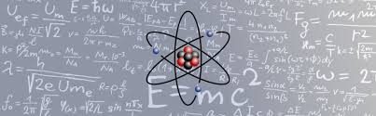
Задача кинематики — дать математически строгое, количественное описание движения тел.

Slide 3
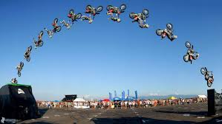
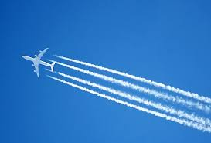
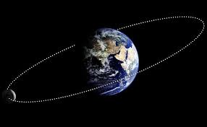

Движение реальных тел может быть очень сложным
Какая траектория у тел?

Slide 4
Каким образом кинематика описывает такие сложные движения?
Кинематика представляет сложное движение как состоящее из трех основных.
Каждое тело в каждый момент времени обладает:
1 - некоторой геометрической формой
2 - определенным образом ориентировано в пространстве
3 - занимает в нем некоторое место

Slide 5

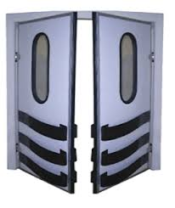
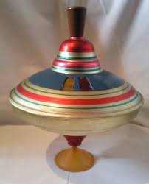
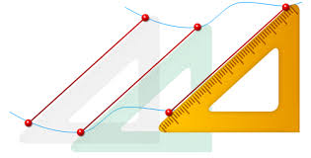
Виды механического движения:
1 – Деформирование - это процесс изменения формы и (или) объема тела
2. – Поворот и вращательное движение
Поворот – изменение ориентации тела в пространстве
Вращательное движение тела. – движение тела при повороте
3 - Поступательное движение - перемещение тела без деформирования и поворота

Slide 6
Можно сделать вывод:
движение тела представляет собой результат сложения трех движений: 1)деформирования, 2)вращения и 3)поступательного движения

Slide 7

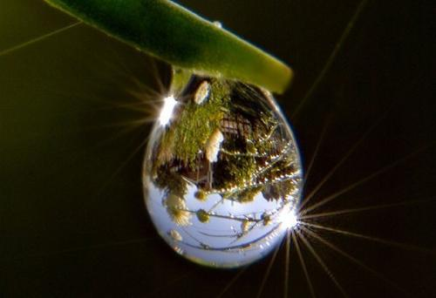

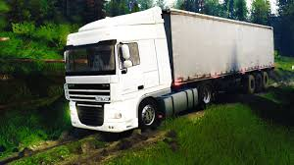
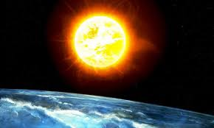
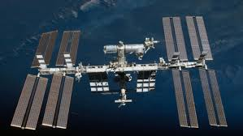
Материальная точка - тело, размерами которого в данной задаче можно пренебречь
.

